Slide 1
Presentación Portafolio Titulo
PAESLab
Ingeniería Informática
Escuela de Informática y Telecomunicaciones
Sede Puente Alto
2026

Slide 2
Ivan Andres Lopez Peñailillo
  Jefe de proyecto / Desarrollador
  Liderazgo de equipo bajo metodología Scrum, gestión de cronograma, arquitectura de base de datos relacional y desarrollo del motor backend.
INTEGRANTES DEL PROYECTO
Matias Ignacio Venegas Silva
  Desarrollador / QA
  Diseño y ejecución de protocolos de pruebas de software (QA), desarrollo Frontend UI responsivo y aseguramiento de calidad de entregables.
Juan Pablo Bravo Medina
  Desarrollador
  Desarrollo Full Stack y componentes interactivos para ensayos en línea e integración con el banco de reactivos DEMRE

Slide 3
Descripción del Proyecto
Problemática
Brecha educativa importante en Chile para la preparación de la PAES. El material de acceso gratuito se limita principalmente a facsímiles estáticos en PDF publicados por el DEMRE, los cuales carecen de interactividad, corrección automatizada y explicaciones del error paso a paso.
Propuesta de solución
PAESLab es una solución web integral y de libre acceso que permite rendir ensayos en línea con cronómetro, recibir calificación inmediata, consultar métricas por eje temático y acceder a la solución explicada de cada pregunta para fortalecer el aprendizaje autónomo.

Slide 4
Objetivo General
Desarrollar e implementar una plataforma web interactiva y gratuita para la preparación de la PAES, integrando ensayos en línea con retroalimentación inmediata en un plazo de 18 semanas.
Objetivos Específicos
Diseñar e implementar un modelo de base de datos relacional normalizado para almacenar usuarios, ensayos y reactivos oficiales DEMRE.
Construir una interfaz web responsiva con autenticación segura, catálogo de facsímiles y motor de evaluación interactivo.
Ejecutar pruebas de calidad de software (QA) para garantizar la usabilidad, seguridad y rendimiento continuo del sistema.

Slide 5
Alcances
Que hace el Sistema:
Autenticación mediante correo electrónico y OAuth.
Descarga de facsímiles oficiales DEMRE en PDF.
Motor de simulación de ensayos en línea con temporizador.
Retroalimentación y explicación detallada por pregunta.
Dashboard de rendimiento con métricas por eje temático.
Qué no hace:
No imparte clases en vivo ni tutorías personalizadas.
No reemplaza el proceso de inscripción oficial del DEMRE.
No procesa pagos ni suscripciones (100% Gratuito).
No requiere instalación de software local (Full Web).

Slide 6
Usuarios
Estudiante PAES:
Usuario principal. Accede a la plataforma para realizar ensayos simulados, revisar explicaciones de sus respuestas incorrectas y hacer seguimiento de sus estadísticas de avance.
Administrador:
Encargado de la gestión de la plataforma. Carga nuevos ensayos, gestiona el banco de preguntas DEMRE, mantiene la pauta de respuestas y supervisa el estado del sistema.
Docente / Apoyo:
Usuario secundario. Consulta métricas agregadas por materia y eje temático para orientar planes de reforzamiento o materiales educativos adicionales.

Slide 7
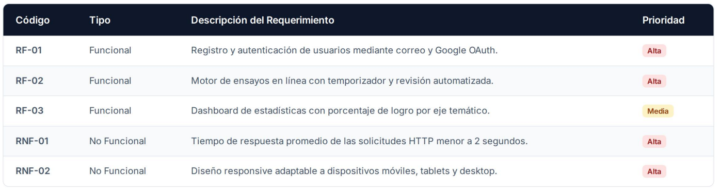
Lista de Requerimientos del sistema

Slide 8

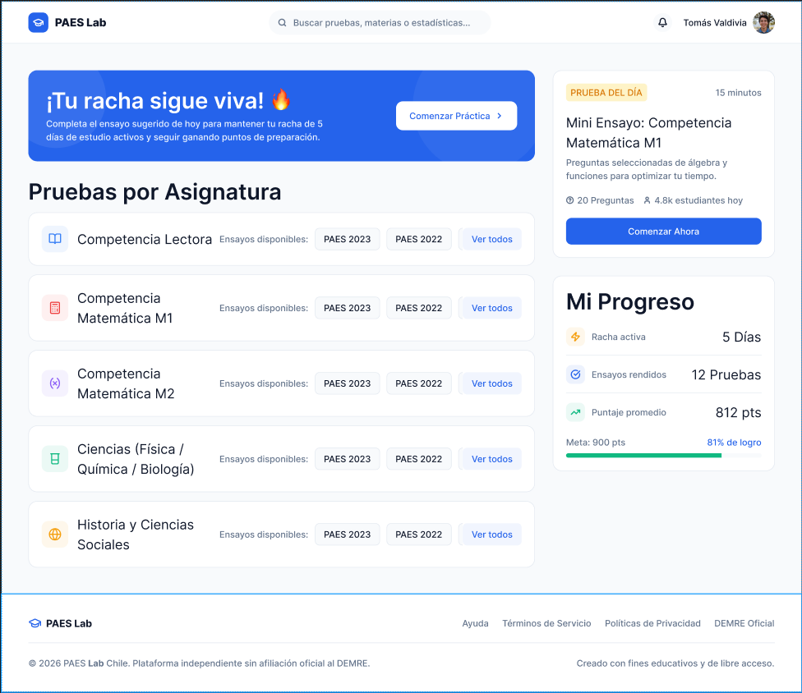
Mockups del Sistema

Slide 9
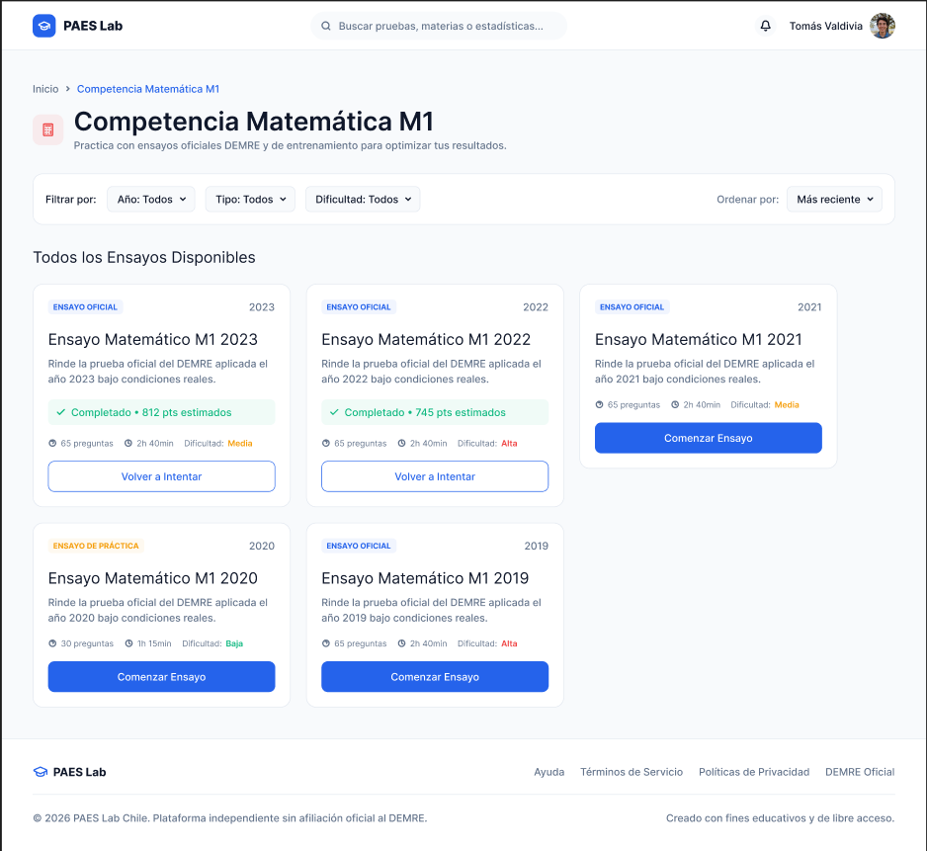
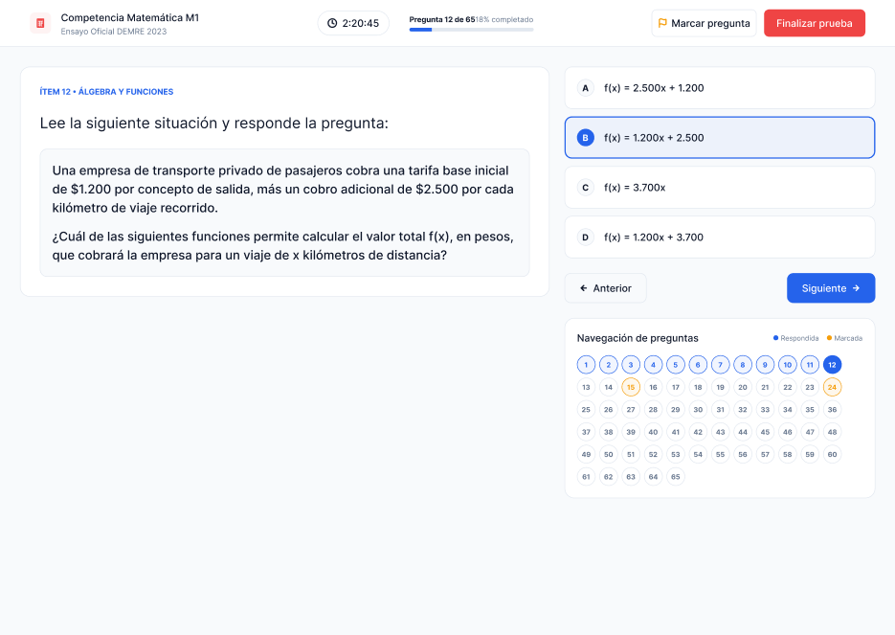
Mockups del Sistema

Slide 10
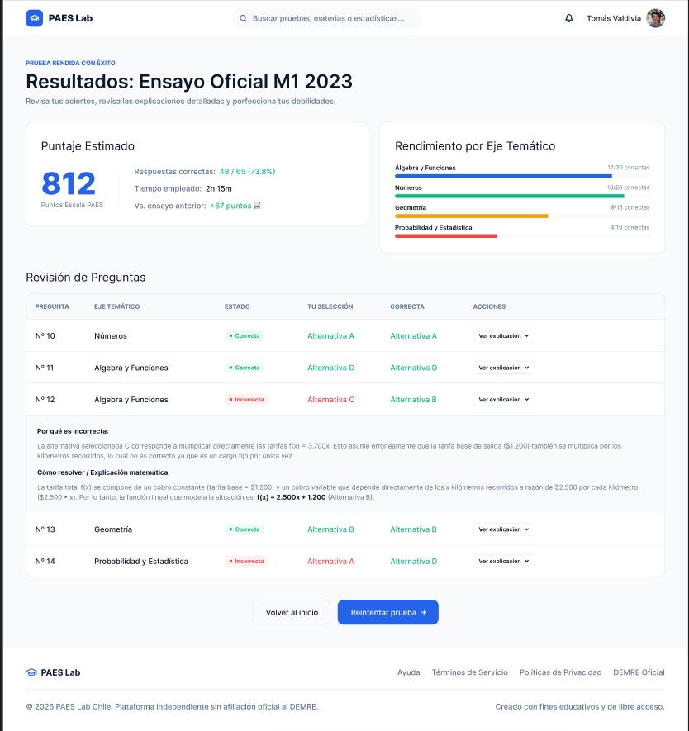
Mockups del Sistema

Slide 11
Hitos Importantes
Nombre hito | Fechas
Aprobación de Requerimientos y Backlog Inicial | 28/08/2026
Entrega Informe de Avance (Fase 1 APT) | 28/08/2026
Modelo de Base de Datos y Scripts SQL | 18/09/2026
Módulos Core Finalizados (Frontend & Backend) | 23/10/2026
Cierre del Protocolo de Pruebas (QA & Usabilidad) | 13/11/2026
Despliegue en Entorno de Pruebas y Ajustes Finales | 13/11/2026
Entrega de Informe Final y Cierre de Proyecto | 04/12/2026

Slide 12
Costos por Fase
Nombre Fase | HH | Costos ($)
Fase 1: Analista de Requerimientos & PO | 60 | 945.000
Fase 2: Diseñador UI/UX & Arquitecto de BD | 80 | 1.177.500
Fase 3: Desarrollador Full Stack (Frontend & Backend) | 100 | 1.490.000
Fase 4: Ingeniero de QA / Testing & Seguridad | 60 | 867.500
Fase 5: Ingeniero DevOps & Project Manager | 60 | 900.000
Total costos por 360 HH - $5.380.000
Costos finales - $8.608.000

Slide 13
Tecnologías del Desarrollo
Frontend:
React.js + Bootstrap
Aplicación web con interfaz de usuario moderna, reactiva y optimizada para dispositivos móviles y escritorio.
Backend & BD:
Firebase (Firestore & Auth)
Base de datos NoSQL en tiempo real, autenticación integrada de usuarios y Cloud Functions serverless.
Herramientas:
Git, Firebase Hosting & Vercel
Control de versiones con Git/GitHub, despliegue continuo y alojamiento web optimizado.

Slide 14
Conclusión
Escogimos desarrollar PAESLab porque vivimos de cerca la brecha que existe al preparar la PAES en Chile, donde miles de estudiantes deben estudiar solos con PDFs estáticos sin saber en qué se equivocaron. Como equipo de Ingeniería en Informática, nos motivó usar la tecnología para acortar esa distancia y darle un sentido real a lo que hemos aprendido.
Al estar iniciando este proyecto, nuestro objetivo no es solo cumplir con las 18 semanas del ramo, sino construir una plataforma web interactiva y gratuita que transforme el ensayo en un verdadero aprendizaje autónomo y acompañe a los jóvenes a lograr sus metas de ingreso a la educación superior.
Impacto social esperado: Democratizar la preparación para la PAES, entregando una herramienta libre que le permita a cualquier estudiante ejercitar con retroalimentación inmediata sin depender de un preuniversitario pagado.
Desafío técnico en Firebase: Diseñar e implementar una arquitectura web ligera y segura con Cloud Firestore y Firebase Auth, capaz de procesar respuestas, medir tiempos y mostrar soluciones paso a paso en tiempo real.
Compromiso con el desarrollo: Aplicar la metodología Scrum paso a paso durante el semestre, asegurando que cada hito desde el modelado hasta las pruebas de calidad (QA) se ejecute con estándares profesionales.
Visión a futuro: Dejar una base sólida y bien estructurada que el día de mañana permita seguir ampliando la plataforma, incorporando analítica avanzada de rendimiento, más asignaturas o incluso una versión móvil.

